Slide 1
Team 12
Franz Glanz
Barbara Glemser
Julius Markull
Notes:
Jeder hatte 2 Warengruppen, für welche er die einzelnen Aufgaben gemacht hat → dadurch hat jeder alles gemacht im Team

Slide 2
Eigene variablen
Anläufe von Kreuzfahrtschiffen in Kiel
Verbraucherpreisindex
Heimspiele von Holstein Kiel
Ferientage
Märkte (Weihnachtsmarkt, Frühjahsrmarkt, Herbstmarkt)
Ostertag
Silvester
Jahreszeiten
Monat
Zwischen den Jahren (27-31.12)
Notes:
Das sind alle variablen welche wir zusätzlich hinzugefügt habe
Kreuzfahrtschiffe → hier sind die regulären Fähren nicht berücksichtigt, sondern wirklich nur die Kreuzfahrtschiffe

Slide 3
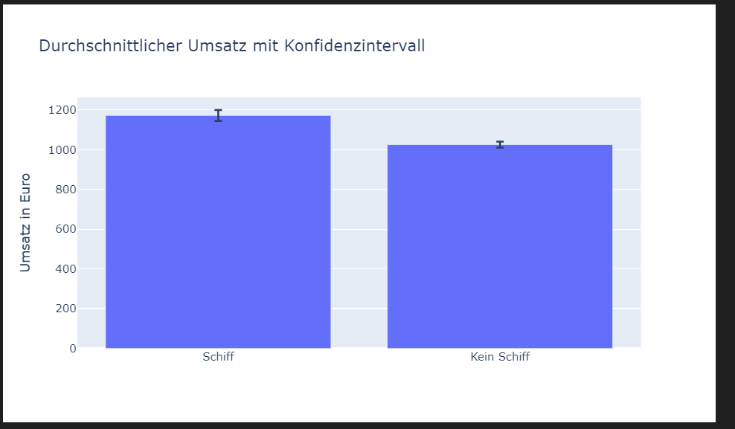
Feature Kreuzfahrtanlauf

Slide 4
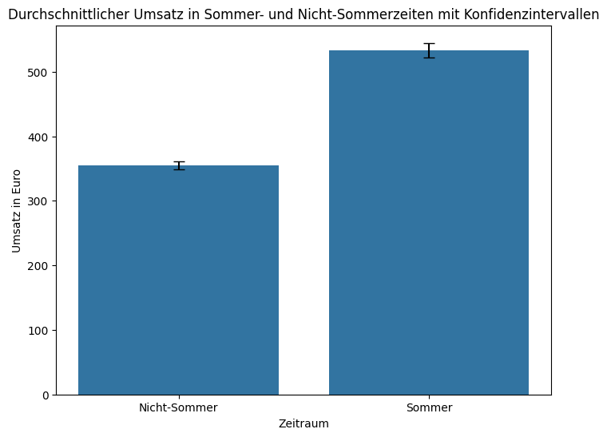
Feature Sommer

Slide 5
Optimierung der linearen Regression
Eigenes Modell für jede Warengruppe
Feature selection
SGD-Regression

Slide 6
Gleichung der Linearen Regression des Kuchenmodells
y = 137.88 + 0.00*x1 + 0.00*x2 + 0.00*x3 + 0.00*x4 + 127.14*x5 + 0.00*x6 + 33.36*x7 + 54.23*x8 + 28.14*x9 + -6.61*x10 + 7.90*x11 + 11.44*x12 + 13.91*x13 + 8.23*x14 + 8.22*x15 + 18.16*x16 + 55.99*x17 + 51.50*x18 + -126.18*x19 + 57.38*x20 + -49.81*x21 + -20.51*x22 + 1314.39*x23
Adjusted R²: 0.7117
Legende:x1=Warengruppe_1, x2=Warengruppe_2, x3=Warengruppe_3, x4=Warengruppe_4, x5=Warengruppe_5, x6=Warengruppe_6, x7=Temp_Mild, x8=Temp_Warm, x9=Temp_Hot, x10=Weather_Good,, x11=Weather_Moderate, x12=Weather_Severe, x13=KielerWoche, x14=Mittwoch, x15=Donnerstag, x16=Freitag‘, x17=Samstag, x18=Sonntag,, x19=VPI, x20=Feiertag, X21=Weihnachtsmarkt, x22=Markt, x23=Silvester

Slide 7
Missing values
Datenübernahme vom Vortag
Wettercode ersetzt durch neue Daten
Notes:
Das sind alle variablen welche wir zusätzlich hinzugefügt habe
Kreuzfahrtschiffe → hier sind die regulären Fähren nicht berücksichtigt, sondern wirklich nur die Kreuzfahrtschiffe

Slide 8
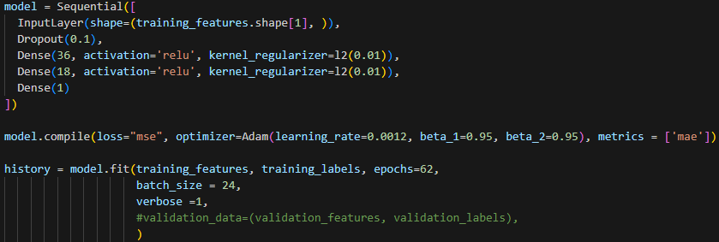
Definition neuronales Netz: Brötchen
Notes:
Das sind alle variablen welche wir zusätzlich hinzugefügt habe
Kreuzfahrtschiffe → hier sind die regulären Fähren nicht berücksichtigt, sondern wirklich nur die Kreuzfahrtschiffe

Slide 9
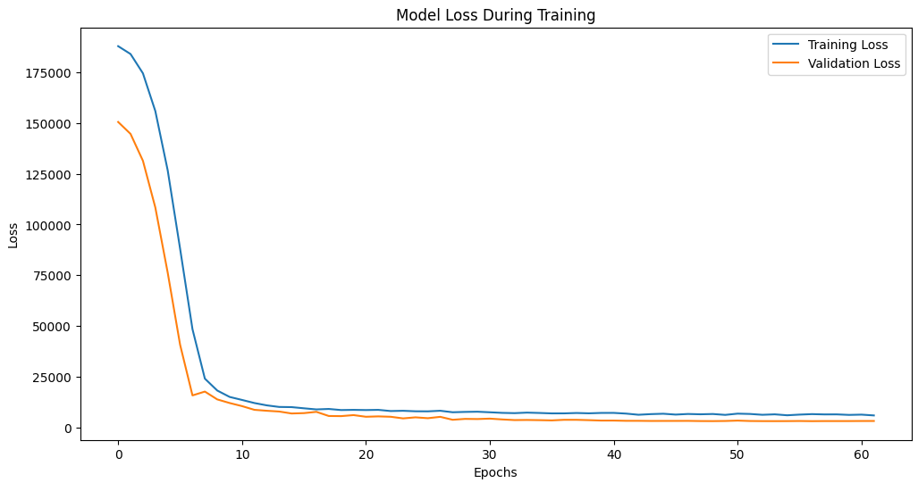
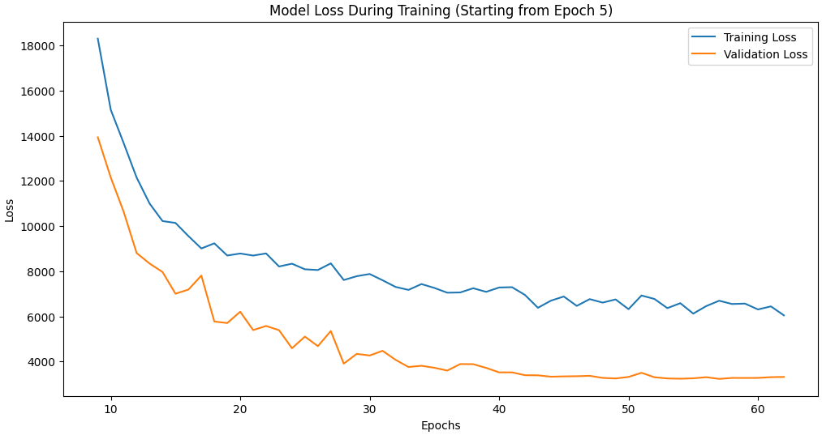
Loss-Funktionen: Brötchen
Notes:
Das sind alle variablen welche wir zusätzlich hinzugefügt habe
Kreuzfahrtschiffe → hier sind die regulären Fähren nicht berücksichtigt, sondern wirklich nur die Kreuzfahrtschiffe

Slide 10
MAPEs [%] für die Validierungsdaten
* gewichteter Durchschnitt
Notes:
Das sind alle variablen welche wir zusätzlich hinzugefügt habe
Kreuzfahrtschiffe → hier sind die regulären Fähren nicht berücksichtigt, sondern wirklich nur die Kreuzfahrtschiffe

Slide 11
Worst fail / best improvement
Worst fail: Overfitting an Validierungsdaten
Best Improvement: Verbesserung der Generalisierung durch Regularisierung und Verringerung der Neuronenzahl
Notes:
Das sind alle variablen welche wir zusätzlich hinzugefügt habe
Kreuzfahrtschiffe → hier sind die regulären Fähren nicht berücksichtigt, sondern wirklich nur die Kreuzfahrtschiffe

